Slide 1

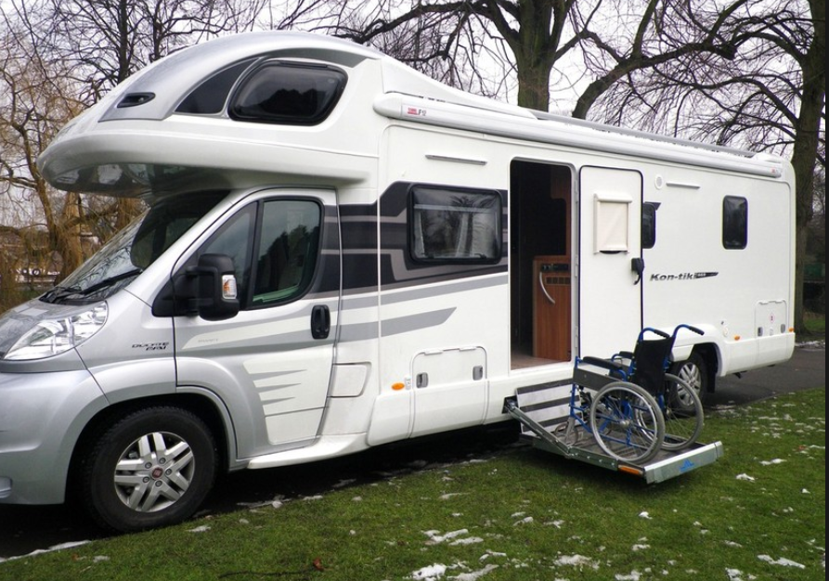
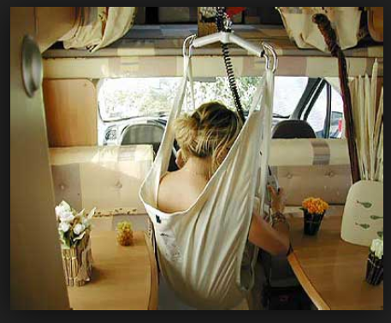


půjčovnA obytného vozu lacrimosa camper opel movano projekt >T R A M P<

Slide 2

SITUACE
V ČR je evidováno cca 349 tis. zdravotně postižených osob, které pobírají příspěvek na péči
Přes 70% z nich je v péči neinstitucionálních pečujících, nejčastěji rodiny a rodinných příslušníků
Pro těžce zdravotně postižené osoby, zvláště pro ty, kteří vyžadují 24/7 péči ve věku 18 – 60 let jsou v ČR zcela nedostatečné možnosti krátkodobé respitní či odlehčovací péče (ať už pobytové nebo v domácnosti pečovaného); služby těch, které existují, většinou naprosto převyšují finanční možnosti žadatelů
Pečující tedy většinou nemají žádnou možnost trávit společnou dovolenou, leckteří nebyli na žádné dovolené desítky let. Řada z nich nechce nebo z objektivních důvodů ani nemůže (např. poruchy PAS) na dovolenou odjet bez svého pečovaného
Absolutní absence možností společné relaxace vede k nárůstu tenze v rodině, zániku společných sociálních vazeb, zážitků a velmi negativně se podepisuje na zániku harmonické rodiny a často na jejím rozpadu
Řada rodin by uvítala možnost společné dovolené se svými seniory, kteří však už často bojují s různými pohybovými potížemi, případně již potřebují invalidní vozík
Řada rodin by uvítala možnost společné dovolené se svými seniory, kteří však už často bojují s různými pohybovými potížemi, případně již potřebují invalidní vozík
Příslušné státní autority se v poslední době intenzivně (a jistě oprávněně) zabývají i možností zajistit a zprostředkovat z prostředí osob, odcházejících ze sexuálního byznysu, sexuální asistentky pro uspokojování tělesných potřeb postižených osob. Projekt společnosti Rozkoš bez rizika byl podpořen prostřednictvím MF ČR ze Švýcarských fondů částkou cca 3 miliony Kč, určenou na vyškolení profesionálek a zajištění databáze. Stejnou – ne-li vyšší podporu očekávají ti, kteří více touží po seznámení (např. seznamovací dovolená v camperu) s partnerem, se kterým by mohli založit dlouhodobý rodinný vztah.
Plánování a zajištění dovolené včetně cesty na dovolenou je pro OZP mimořádně náročné, leckdy téměř nemožné. Je nutno zajistit bezbariérovou nástupní stanici do prostředků HD, vyhledat – pokud existuje – bezbariérové spojení, při cestách na delší vzdálenost i zajistit hygienické podmínky pro delší cestování (nutnost bezbar. WC, bidet). Spolehlivost údajů o bezbariérovosti ubytování na místě (tedy bez možnosti větších výletů) bývá problematická, často při dojezdu zjistí vozíčkář, že hygienické a spací podmínky neodpovídají potřebám. Přijede-li takto na místo určení večer, dokonce v zahraničí, je v neřešitelné situaci.
Řada OZP má různá dietní omezení, v zahraničí může být tento fakt obtížně řešitelný.
Finančně je dovolená v obytném voze (při sdílení více osobami) dokonce stejně výhodná, jako klasická dovolená pobytová

Slide 3
POPIS TRHU A NAVRHOVANÉ ŘEŠENÍ
POPIS TRHU
V ČR neexistuje možnost zapůjčení plně bezbariérového obytného vozu tzv. CAMPER
V Německu, Rakousku, Velké Británii, Itálii
a zvláště v USA je v nabídce specializovaných půjčoven několik desítek různých profesionálně vyráběných typů obytných vozů (camper) s bezbariérovou úpravou interiéru
a dokonce i řízení (tzv. Rolli-mobilwagen)
komerční cena za půjčení se pohybuje v částkách od 60 do 260 EUR / den, v závislosti na kvalitě a velikosti camperu
a jeho spotřebě a především na programovém balíčku služby. Balíčky se většinou liší počet paušálních km a cenou za další najetou vzdálenost. Některé půjčovny účtují zvlášť přistavení camperu k domu a jeho zpětné odebrání. Průměrná cena za standardní camper typu Fiat, Hymer, Carado či Movera činí 120 EUR/den. Půjčovny často nabízí i možnost využít služeb jejich vlastní cestovní agentury (zajištění campingů, návrh trasy, asistenční služby atp.).
NAVRHOVANÉ ŘEŠENÍ
Získání dotace pro zakoupení 1 bezbariérového camperu včetně přestavby karoserie a úprav.
V rámci programu Handy Care Opel nabízí camper za částku cca 1,7 mil. CZK
Oslovení dalších dealerů jako Fiat, Renault a Ford, kteří mají program pro hendikepované
Provoz půjčování:
technickým řešením logistiky je příspěvek na provozování obytného vozu některou renomovanou půjčovnou karavanů včetně obslužné administrativní agendy (půjčování, zácvik řidiče, přistavení – převzetí apod.) na bázi příkazní smlouvy (v půjčovnách je tento systém nazýván charterové vozidlo); půjčovna by mohla velmi výhodně řešit i pojištění vozu v rámci svého flotilového pojištění. Celkové náklady na příkazní smlouvu jsou max. 40 tis./rok, je reálné řešit i formou poskytnutí sponzorské služby s marketingovým využitím
Získat dotaci ÚP na vytvoření a udržení pracovního místa pro OZP k zajištění administrativy, spojené s půjčováním, v případě objednání vozidla s ručním řízením lze zajistit tímto pracovníkem i přistavení před dům půjčitele
a zpětné vrácení.
Majitelem vozu by mohl být státní subjekt nebo nezisková organizace.

Slide 4
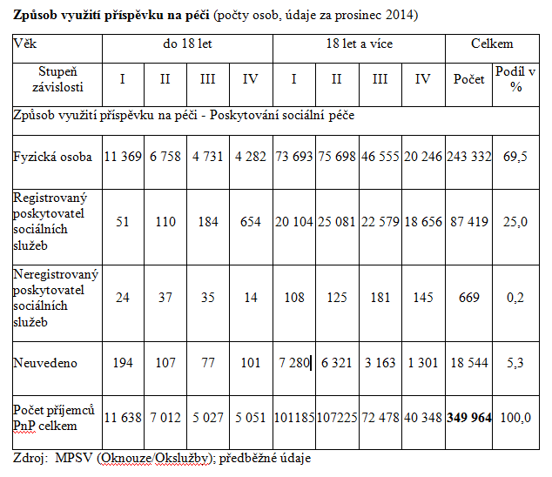
Tabulková část
tab. 1. Počty OZP s příspěvkem na péči
tab. 2. Kalkulace nákladů provozu přívěsu

Slide 5
Ukázka vozidla, technické parametry

Slide 6
Bezbariérový obytný vůz – půjčovny v německu
http://www.rolli-freizeit.de/galerie.htm
http://www.rolli-mobil.de/de/hymer-mercedes.htm
http://www.rehatreff.de/rollstuhlgerechtes-wohnmobil/

Slide 7
KONTAKTY
Opus Lacrimosa, z. ú.
Kartouzská 14
612 00 Brno
ředitel
www.opus-lacrimosa.cz
GSM 606 161 620
tel. 541 321 307
fucik@opus-lacrimosa.cz
fucik.leos@gmail.com

